Slide 1


Slide 2
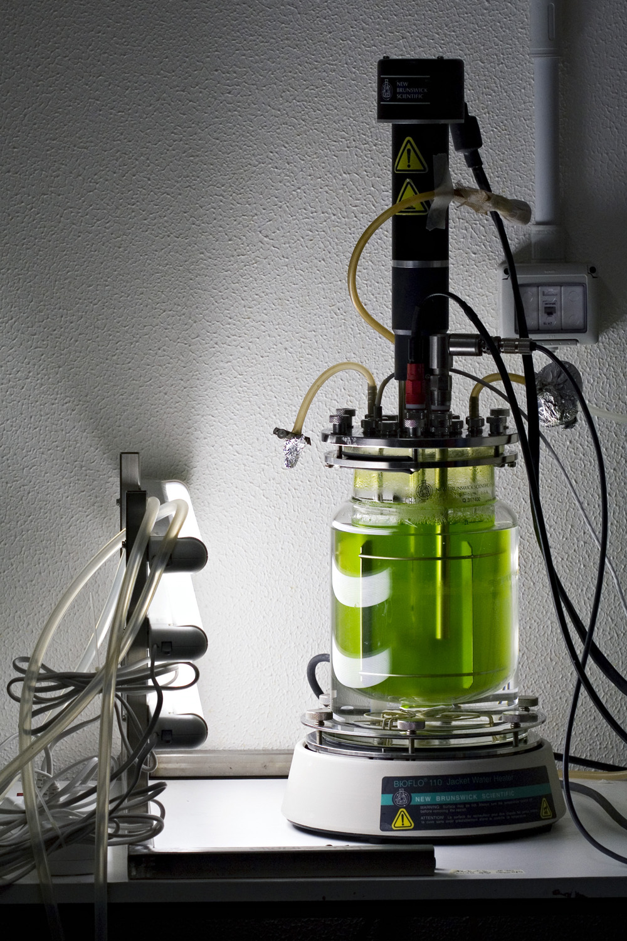
¿Qué es un biorreactor?
Equipo que cultiva vida en condiciones controladas para crear productos de alto valor.
Crear medicamentos y vacunas.
Producir alimentos y bebidas.
Generar biocombustibles.
Validar procesos biotecnológicos.

Slide 3
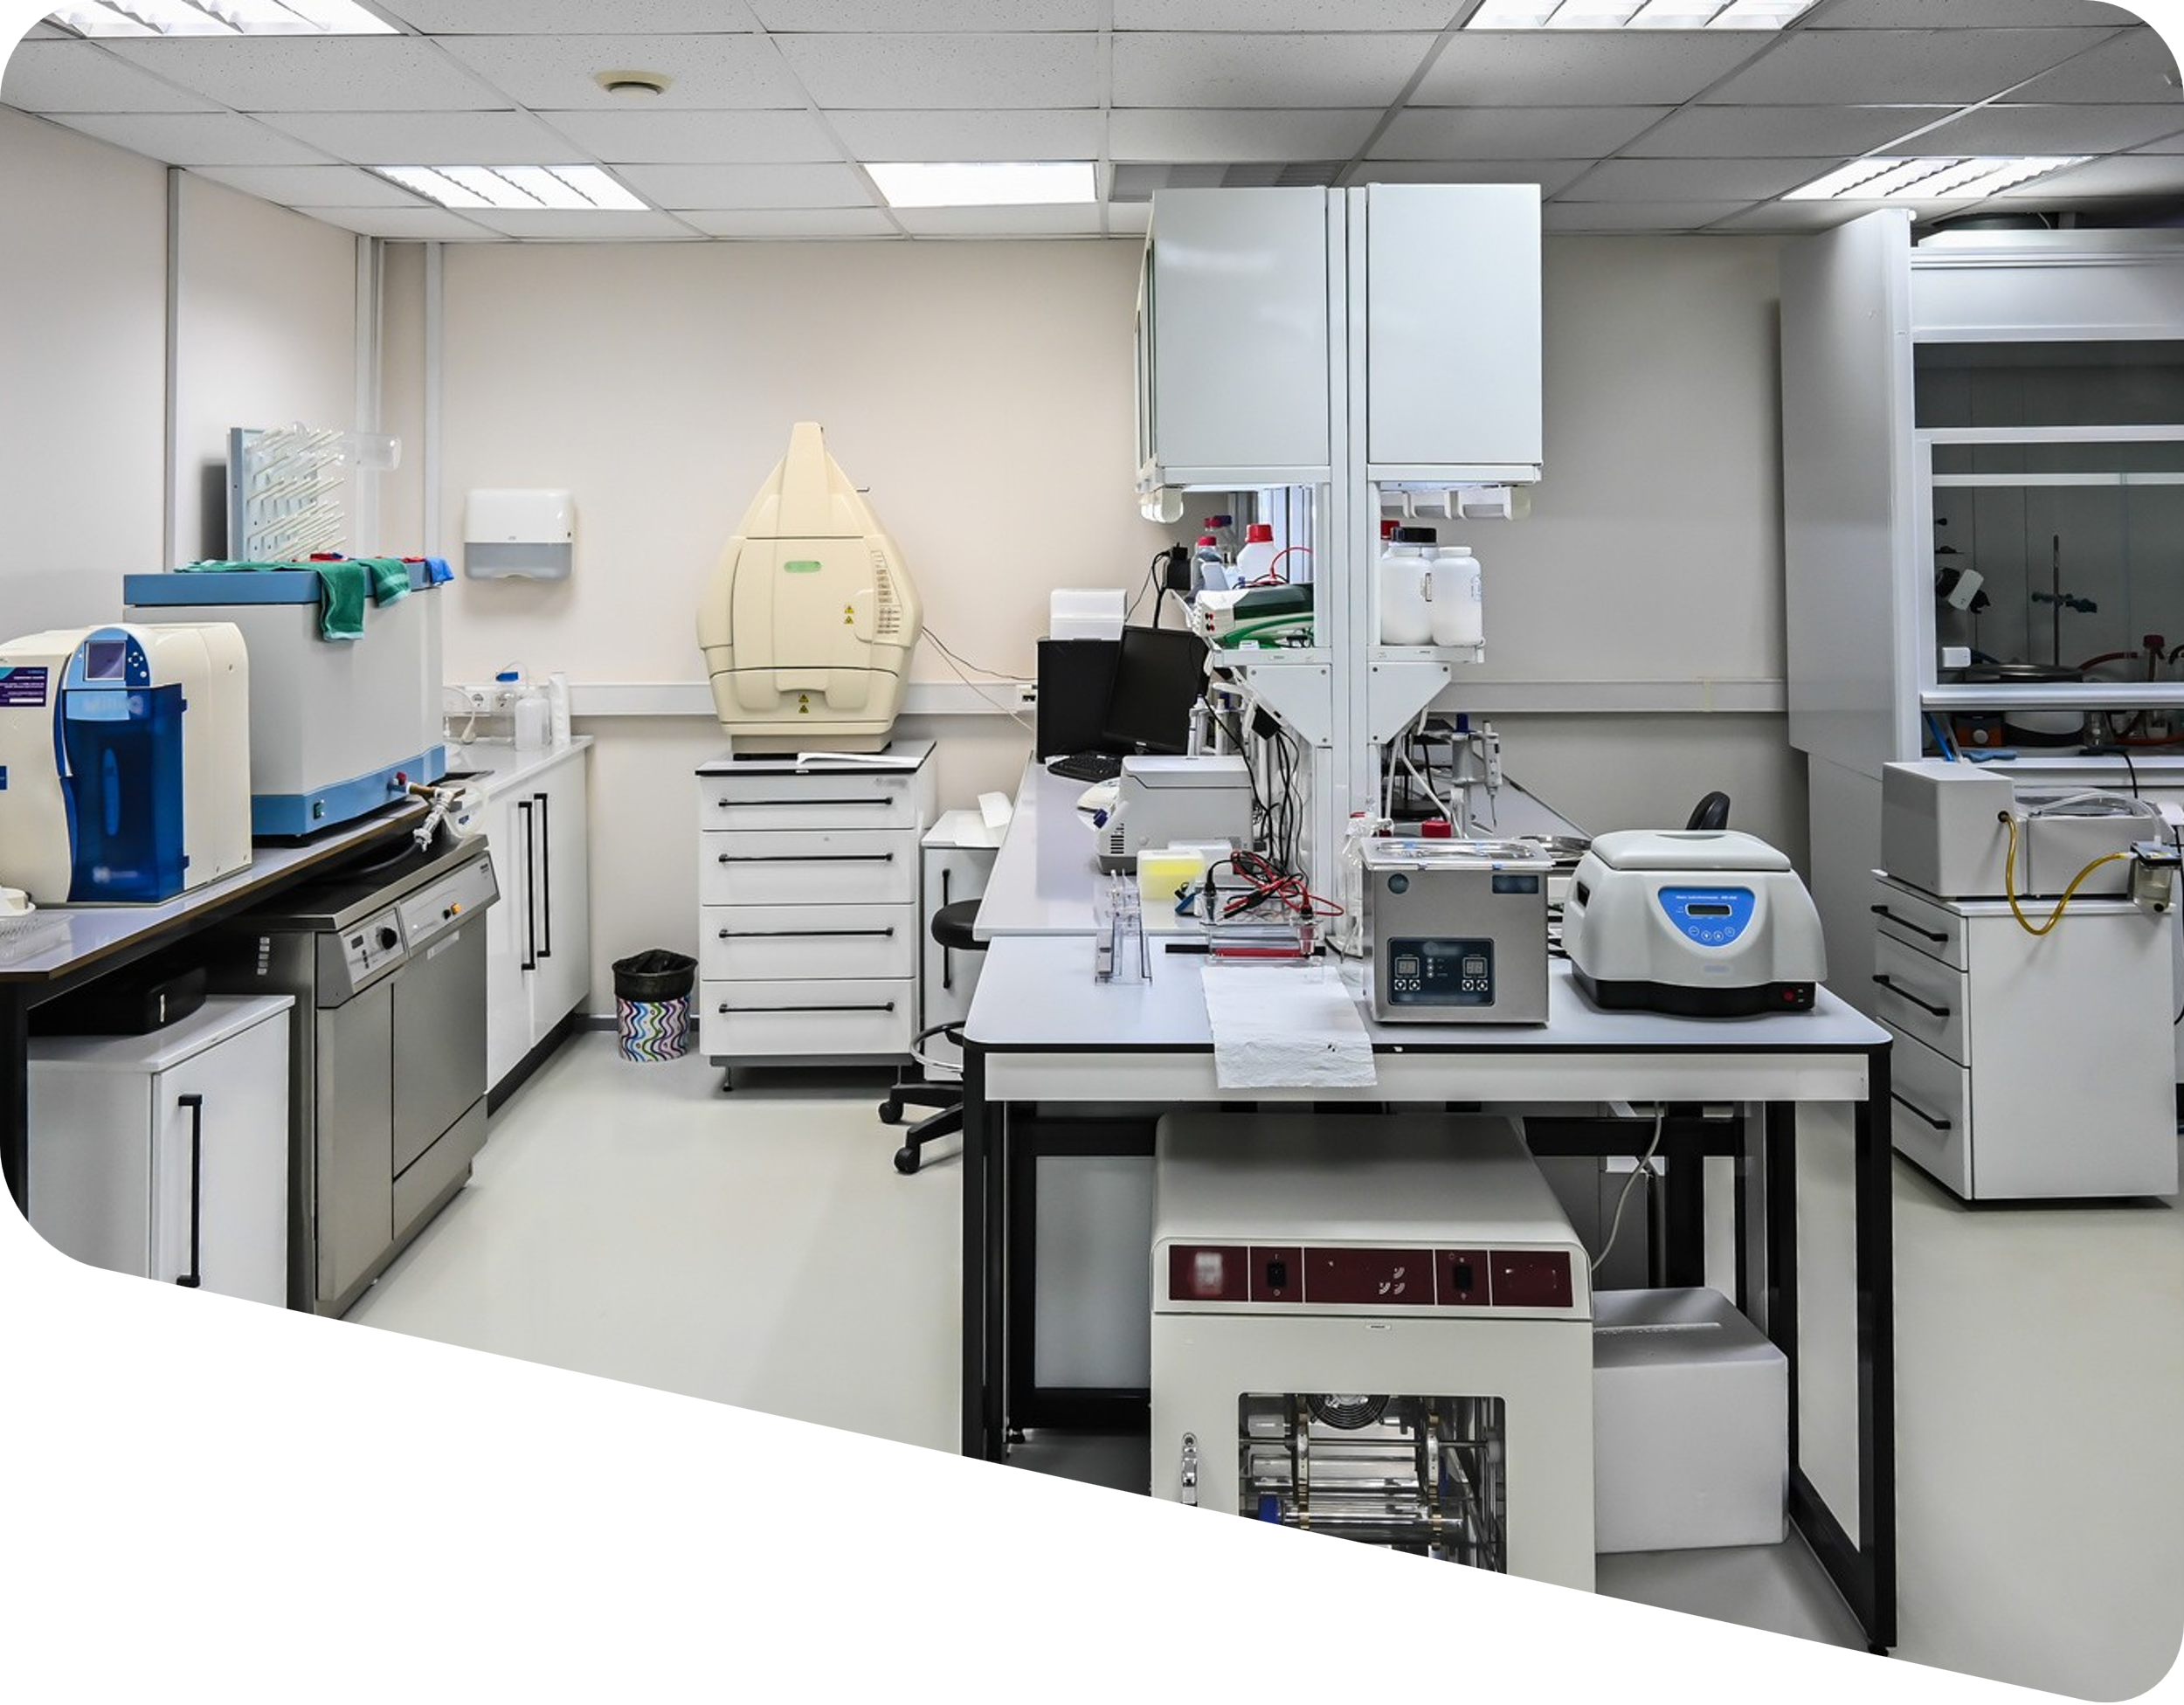
Panorama actual
La biotecnología crece, pero el equipamiento crítico no acompaña. El acceso a biorreactores sigue siendo caro, lento y poco disponible, frenando pilotos y escalamiento.
Alto costo de adquisición y gastos de mantención que presionan los presupuestos.
Importaciones lentas (5–10 semanas) y repuestos/garantías inciertos.
Baja disponibilidad en universidades y startups → colas, retrasos y POCs cancelados.

Slide 4
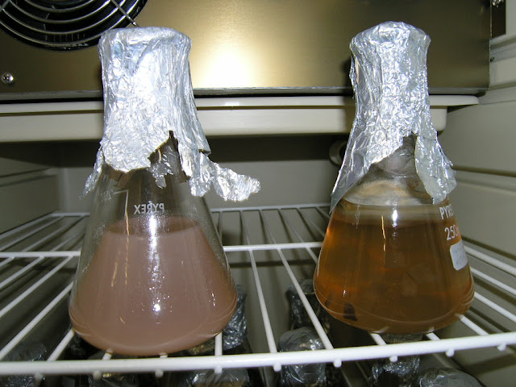
Brecha y su impacto
El costo y la falta de soporte local frenan la ciencia aplicada y el escalamiento.
Precio inalcanzable: biorreactor 5–15 L = USD 20–120 mil (+impuestos) y poco soporte local.
Acceso limitado: farma, bioinsumos y alimentos funcionales crecen, pero los equipos están concentrados; pymes y labs quedan fuera.
Valor perdido hoy: sin acceso se improvisa → datos débiles, menos pilotos y transferencia lenta.

Slide 5
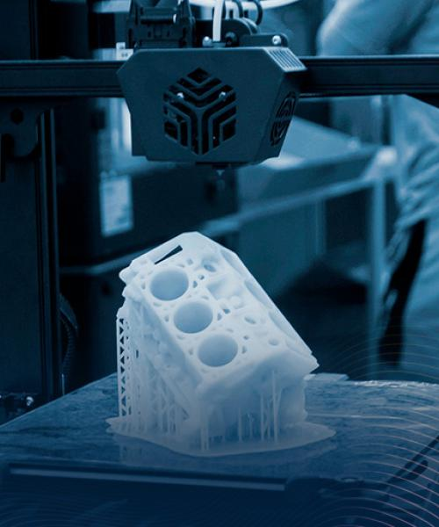
¿Hay alguna solución?
Si. Fabricar en Chile = más acceso y menos costo
Impresión 3D y PCB propias → sin gastos de importación ni esperas.
Soporte local inmediato → repuestos y mantenimiento al instante.
Mejoras rápidas y a medida → adaptadas a cada usuario.
Impulso a la industria emergente → más equipos para universidades, escuelas y startups, abriendo nuevos mercados.

Slide 6

No solo fabricar REIMAGINAR…
No buscamos solo copiar lo que existe queremos repensar el biorreactor desde cero.
Transformar un mercado elitista y estancado en uno abierto y dinámico.
Usaremos de fabricación aditiva (impresión 3D + PCB propia) para rediseñar con libertad y sin barreras de costos.
Soluciones más accesibles, tecnológicas y competitivas para posicionarnos como referente local..
“Si unas zapatillas hacen que un niño sueñe con ser futbolista, un biorreactor accesible puede hacer que sueñe con ser científico.”

Slide 7
Propuesta de valor
De piezas aisladas que interactúan, convertirlo en un ECOSISTEMA DIGITAL, donde todos los componentes se encuentren integrados, llevando todo al siguiente nivel para ello utilizaremos conceptos de arquitectura de software como hardware basándonos en tecnologías
<en construcción>

